Slide 1

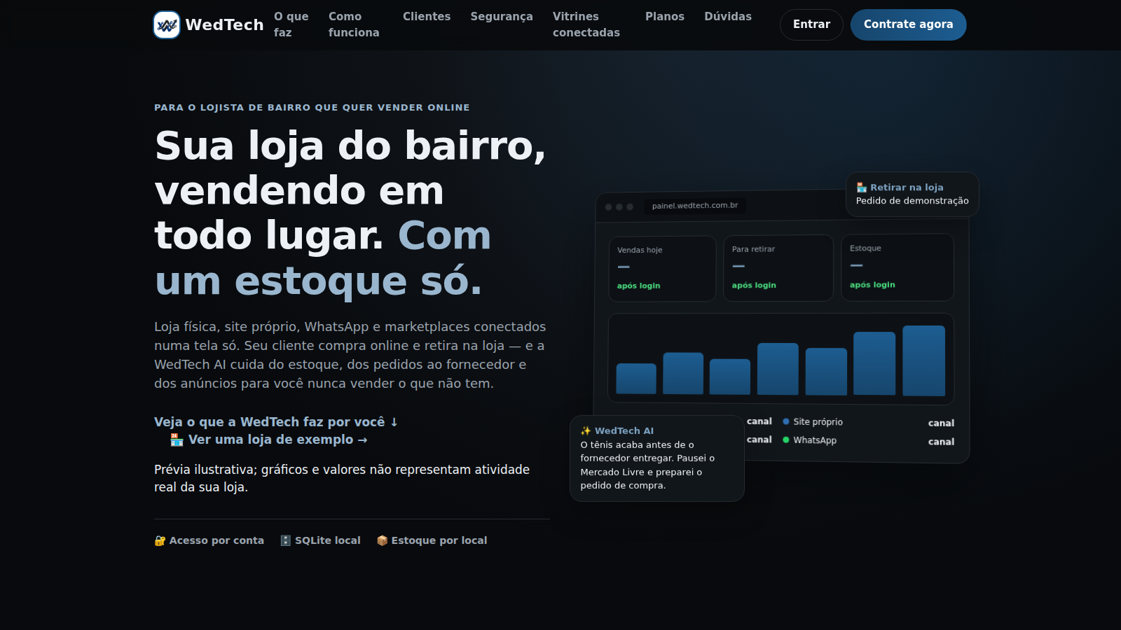
HACKATHON WECTI 2026
DOR 1 — ESTOQUE INTELIGENTE & OMNICHANNEL
WedTech
Sua loja do bairro, vendendo em todo lugar. Com um estoque só.
Loja física, site, WhatsApp e marketplaces sincronizados em tempo real — com IA e IoT cuidando da reposição.
Equipe WedThec · Lab 12 · UNICID · 30/09/2026
Notes:
Abertura (30s). Somos a equipe WedThec e escolhemos a Dor 1: Estoque Inteligente e Omnichannel. A WedTech é um sistema para a loja de bairro vender em vários lugares ao mesmo tempo — loja física, site, WhatsApp e marketplaces — com um estoque só, em tempo real.

Slide 2

A DOR 1
O varejo perde vendas porque não sabe o que tem
10–12%
36%
42%
R$ 36,5 bi
de ruptura média nas lojas físicas
dos produtos indisponíveis online no ato da compra
das perdas de vendas causadas por falta de estoque
de prejuízo anual do varejo em 2025
Neogrid
Lett
ABRAS
KPMG / Abrappe
A causa: estoque fragmentado. Loja física, site, WhatsApp e cada marketplace com um número diferente. Resultado: ruptura, produtos parados, venda do que não existe (overselling) e cliente perdido.
Fonte: dados apresentados na abertura do Hackathon WECTI 2026 (25/09).
02
Notes:
A dor (1 min). Os números do próprio desafio: até 12% de ruptura na loja física, 36% no e-commerce, 42% das perdas de venda vêm de falta de estoque e R$ 36,5 bilhões perdidos em 2025. A raiz é o estoque fragmentado entre canais.

Slide 3

VALIDAÇÃO COM LOJISTAS REAIS
Fomos a campo: 5 lojistas confirmaram a dor
60%
já usam ERP ou sistema de gestão — e mesmo assim erram o estoque.
Verificasse quais estão acabando e sinalizasse automaticamente para repor.
— lojista entrevistado
Contagem rápido… hoje o tempo é essencial.
— lojista entrevistado
03
Notes:
Validação (1 min). Não ficamos só nos números do desafio: entrevistamos 5 lojistas. 60% já tiveram prejuízo com erro de estoque, 60% têm produto parado, e o dado mais forte: 100% acham útil uma ferramenta que detecte a divergência automaticamente (80% marcaram 'extremamente útil'). E 60% já usam ERP — ou seja, ter um sistema não resolve; falta integração e inteligência. O que eles pediram, com as palavras deles: 'sinalizar o que está acabando para repor'.

Slide 4











A SOLUÇÃO
Um estoque só para todos os canais
Loja física
Pedidos de todos os canais num lugar só
Site próprio
IA prevê ruptura e prepara a reposição
WhatsApp / Instagram
Estoque único
Mercado Livre
sincroniza em ~3 s
IoT: prateleira, código de barras e etiquetas
Shopee
Alerta de venda com prejuízo por taxa
Amazon
04
Notes:
Solução (1 min). A WedTech coloca todos os canais em cima de um estoque único. Vendeu em qualquer lugar, o número cai em todos. Por cima desse estoque vêm os pedidos centralizados, a IA de reposição, a IoT da loja física e o alerta quando uma venda no marketplace daria prejuízo por causa das taxas.

Slide 5
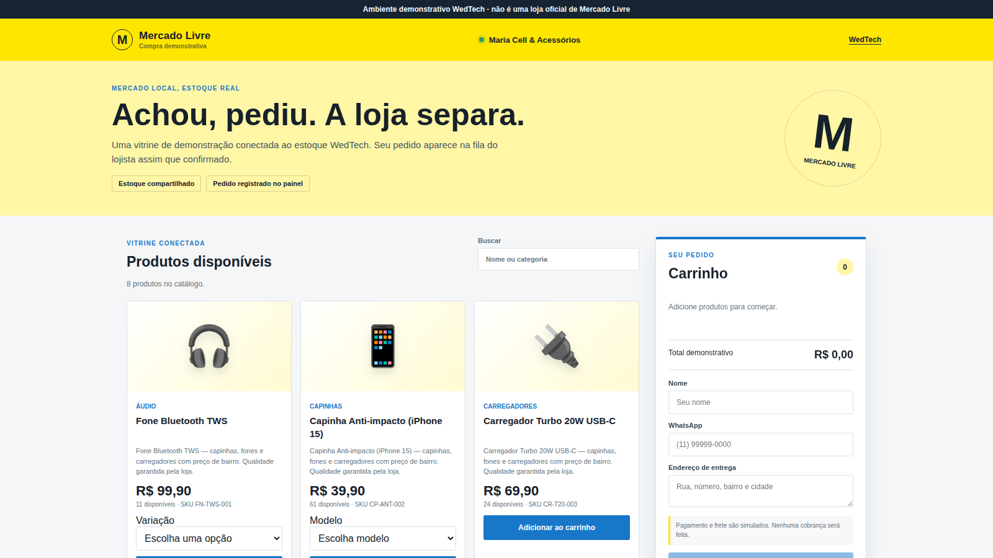
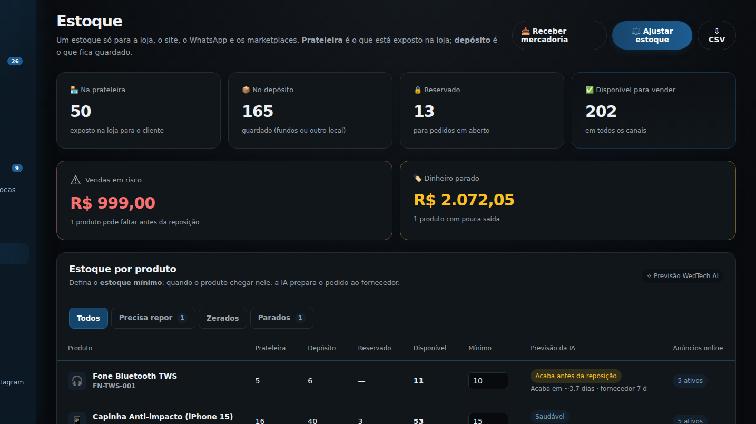
O CORAÇÃO DO SISTEMA
Vendeu em um canal, o estoque cai em todos
Vitrine Mercado Livre (simulada) — mesmo estoque do painel
Painel do lojista — prateleira, depósito, reservado e disponível
1
Cliente compra no marketplace
2
Pedido cai no painel com aviso sonoro
3
Estoque baixa em todos os canais — sem F5
05
Notes:
Tempo real (1 min 30). Aqui é onde mostramos ao vivo: compro na vitrine do Mercado Livre, o pedido aparece no painel em até 3 segundos com aviso sonoro e o estoque cai no painel e em todas as vitrines. E o contrário: vendeu no balcão, o anúncio do marketplace se ajusta sozinho. A loja nunca vende o que não tem.

Slide 6
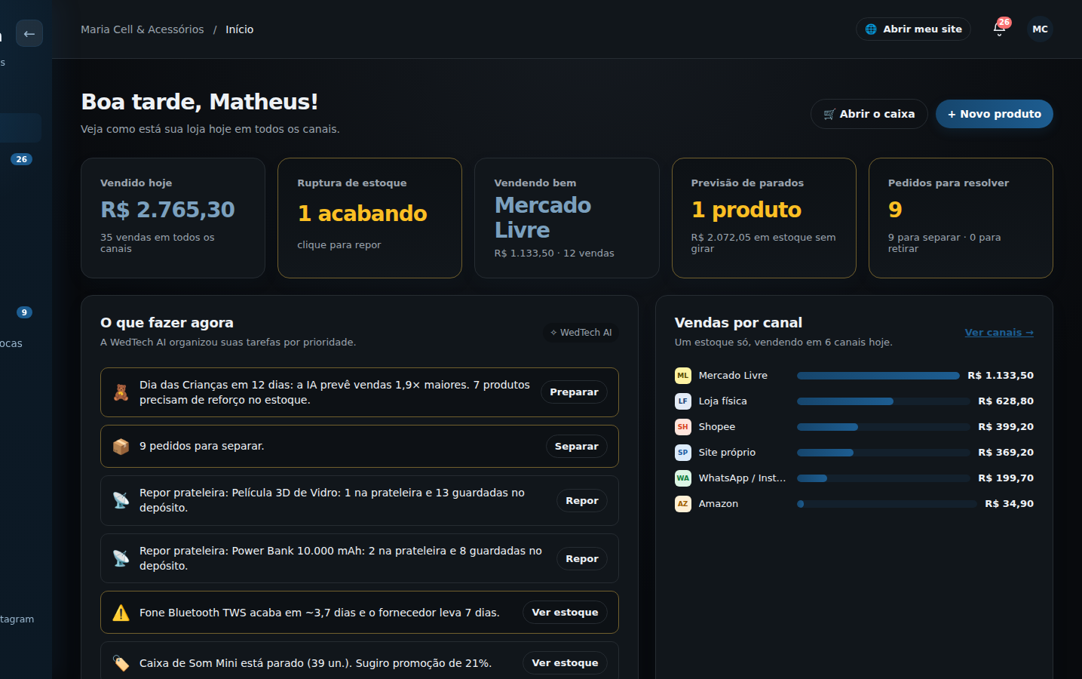


PAINEL DO LOJISTA
Abre o sistema e já sabe o que fazer agora
Ruptura clicável
Um clique leva ao estoque filtrado para repor.
Vendas por canal
Qual canal vende mais, hoje, num gráfico só.
Previsão de parados
Mostra o dinheiro preso em produto sem giro.
Venda com prejuízo
Taxas reais de cada marketplace e margem mínima.
06
Notes:
Painel (1 min). Na primeira tela o lojista vê o que precisa de atenção: ruptura, vendas por canal, produtos parados e pedidos para separar. Cada indicador leva direto para a tela que resolve. E o sistema avisa quando uma venda num marketplace daria prejuízo por causa das taxas.

Slide 7
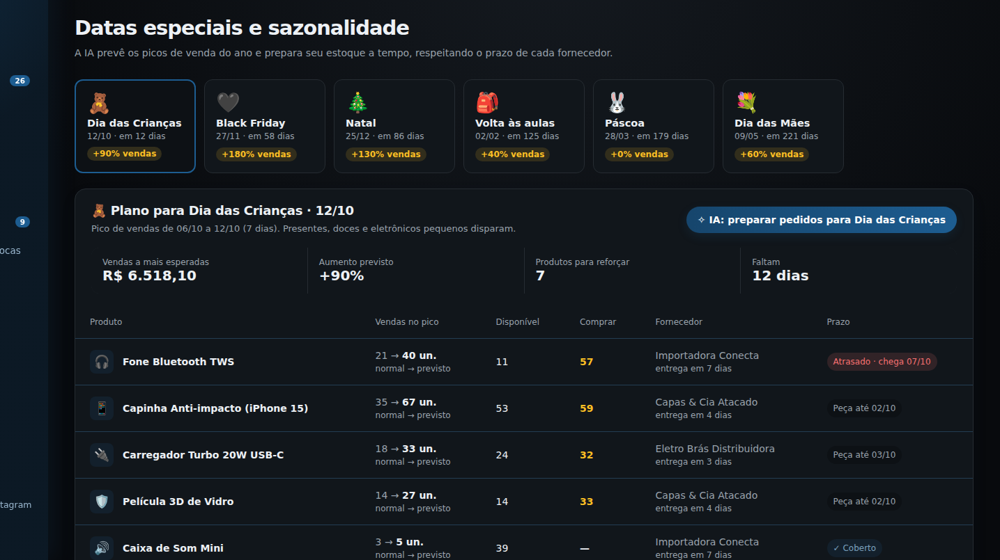


INTELIGÊNCIA ARTIFICIAL
IA que antecipa a demanda antes da ruptura
1,9×
de vendas previstas no Dia das Crianças — 7 produtos já sinalizados para reforço.
Sazonalidade Black Friday, Natal, Volta às aulas: a IA prepara o estoque respeitando o prazo de cada fornecedor.
Reposição automática “Fone Bluetooth acaba em ~3,7 dias e o fornecedor leva 7” → pedido de compra pronto para confirmar.
WedTech AI Assistente que responde em linguagem natural: “o que eu faço agora?”
Tela “Datas especiais e sazonalidade” — plano automático para o Dia das Crianças
07
Notes:
IA (1 min). A Dor 1 pede IA e automação. A WedTech cruza vendas, sazonalidade e prazo do fornecedor: sabe que o fone acaba em 3,7 dias e o fornecedor leva 7, então já deixa o pedido de compra pronto. Antes do Dia das Crianças, prevê vendas 1,9 vez maiores e manda reforçar 7 produtos. E o lojista pode simplesmente perguntar à WedTech AI o que fazer.

Slide 8
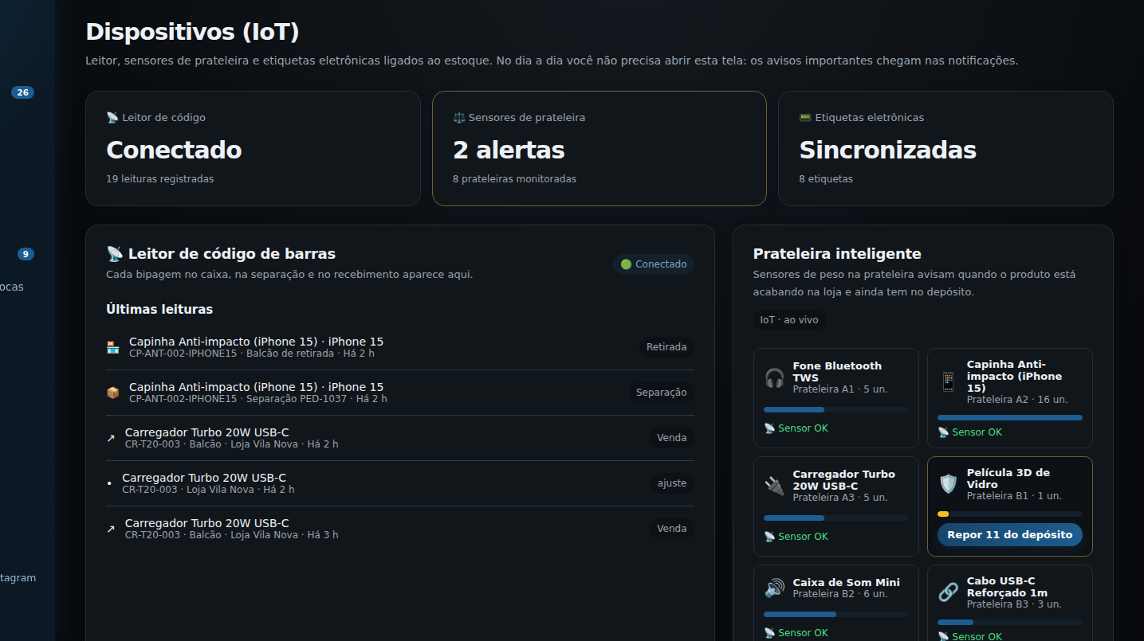




IoT NA LOJA FÍSICA
A loja física também fala com o estoque
Leitor de código de barras
Cada bipagem no caixa, na separação e no recebimento atualiza o estoque na hora.
Sensores de prateleira
Separa prateleira de depósito: “1 na prateleira e 13 no depósito — repor”.
Etiquetas eletrônicas
Preço sincronizado entre a gôndola e todos os canais.
Caixa (PDV) integrado
Abertura, sangria, Pix e dinheiro — venda do balcão baixa o marketplace.
08
Notes:
IoT (45s). A pesquisa mostrou que 40% só descobrem o erro na contagem física. Por isso a loja física entra no mesmo estoque: leitor de código de barras, sensores de prateleira que diferenciam prateleira de depósito, etiquetas eletrônicas e o caixa integrado. No MVP os dispositivos são simulados; a integração com hardware real está no roadmap.

Slide 9



MODELO DE NEGÓCIO
Vendido por consultor, pago por canal
Pedido de proposta
Cotação
Aceite com contrato
Loja no ar
Lojista conta sobre a loja no site
Consultor monta o preço por canal e por produto
Link próprio, aceite eletrônico sem login
Criada já configurada com o plano
Básico
Profissional
Avançado
Mensalidade
plano + integração de cada marketplace (ex.: Mercado Livre R$ 79/mês) + recursos extras
Pagamento único
cadastro de cada produto em cada marketplace (ex.: R$ 4,90) + implantação
R$ 149
R$ 299
R$ 549
por mês, plataforma
por mês, plataforma
por mês, plataforma
O sistema sugere automaticamente o plano mais barato que atende a loja. Valores da tabela do MVP, editáveis pelo administrador.
09
Notes:
Modelo de negócio (1 min). A loja de bairro precisa de alguém do lado dela, então a WedTech é vendida por consultor. O lojista pede proposta no site, o consultor cota com um clique, o cliente aceita pelo link com contrato e a loja já nasce configurada. Receita recorrente: plano a partir de R$ 149 mais a integração de cada marketplace; e uma receita de implantação pelo cadastro de cada produto em cada canal.

Slide 10




VIABILIDADE TÉCNICA
MVP funcional, testado e rodando hoje
33
3 s
3
0
verificações automáticas em 17 etapas na demonstração
sincronização entre painel, vitrines e consultor
suítes de testes automatizados no servidor
dependências externas: roda até sem internet
Frontend
Backend
HTML, CSS e JavaScript puros, sem build
PHP 8.3 + SQLite, migrações versionadas
Consistência
Canais
Estado com número de revisão: gravação conflitante é recusada
Vitrines ML, Amazon e Shopee lendo o mesmo estoque
10
Notes:
Viabilidade técnica (1 min). O MVP funciona de ponta a ponta. Stack simples e robusta: PHP 8.3, SQLite e JavaScript puro. Cada loja tem um estado com número de revisão, então duas telas salvando ao mesmo tempo não se sobrescrevem. Temos 3 suítes de testes automatizados e uma demonstração automática que valida 33 pontos em 17 etapas.

Slide 11


INOVAÇÃO
O que nos diferencia
Feito para a loja de bairro
Tempo real de verdade
IA + prazo do fornecedor
Sem planilha, sem ERP pesado: implantação guiada por consultor.
Loja física, site, WhatsApp e marketplaces no mesmo número.
Prevê a ruptura antes dela acontecer e prepara a compra.
IoT no balcão e na prateleira
Protege a margem
Consultor ao lado do lojista
Prateleira vs. depósito: repõe antes do cliente não achar.
Avisa quando a taxa do marketplace transforma venda em prejuízo.
Suporte por chat em tempo real e plano ajustado em segundos.
11
Notes:
Inovação (45s). Seis diferenciais: pensado para a loja de bairro, tempo real entre todos os canais, IA que considera o prazo do fornecedor, IoT na loja física, proteção de margem contra taxas e um consultor ao lado do lojista.

Slide 12

PRÓXIMOS PASSOS
Do MVP para lojas reais
Hoje · MVP
Próximo
Escala
Estoque único multicanal
Painel, PDV, IA e IoT (simulada)
Consultor, cotação e contrato
Vitrines ML, Amazon e Shopee simuladas
APIs oficiais dos marketplaces (OAuth, anúncios, webhooks)
Nota fiscal NF-e / NFC-e
Hardware IoT real na loja piloto
Publicação com HTTPS, banco de produção e backup
Cobrança por Pix, boleto e cartão
Vários usuários por loja (caixa, gerente)
12
Notes:
Roadmap (45s). Somos transparentes: hoje as vitrines e os dispositivos são simulados. Os próximos passos são integrar as APIs oficiais dos marketplaces, emitir nota fiscal e colocar hardware IoT real numa loja piloto. Depois, publicação em produção, cobrança recorrente e múltiplos usuários por loja.

Slide 13
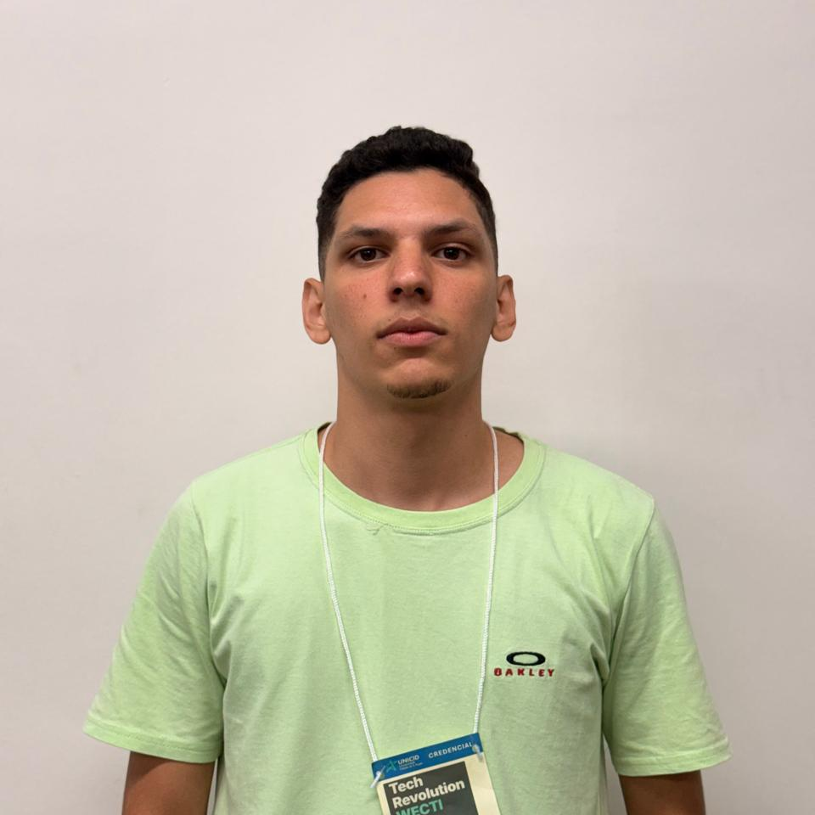
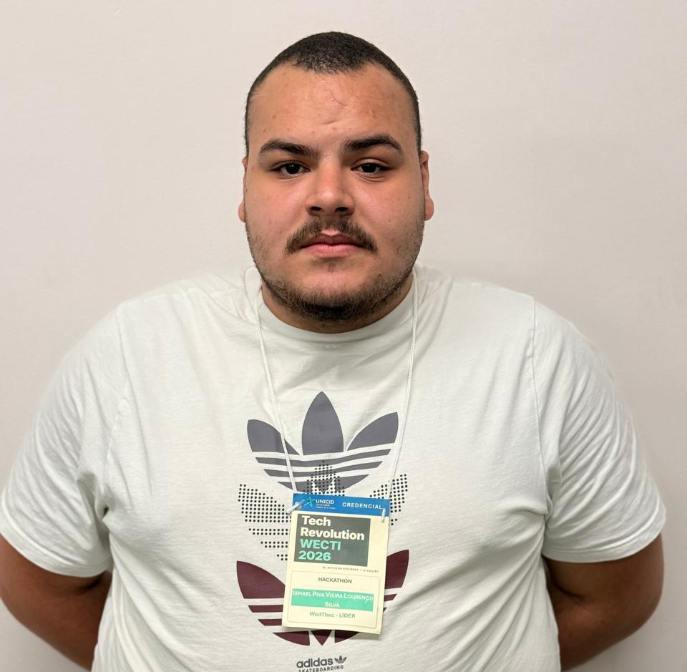
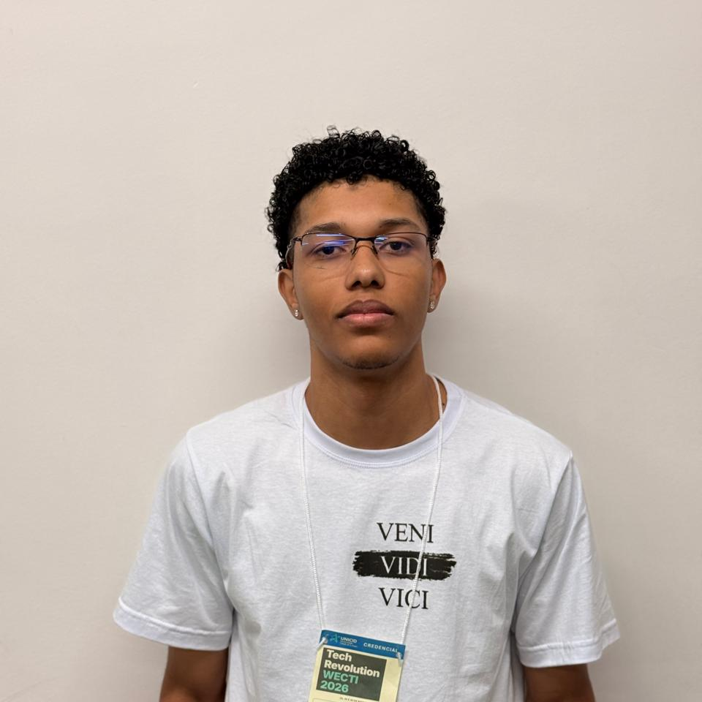

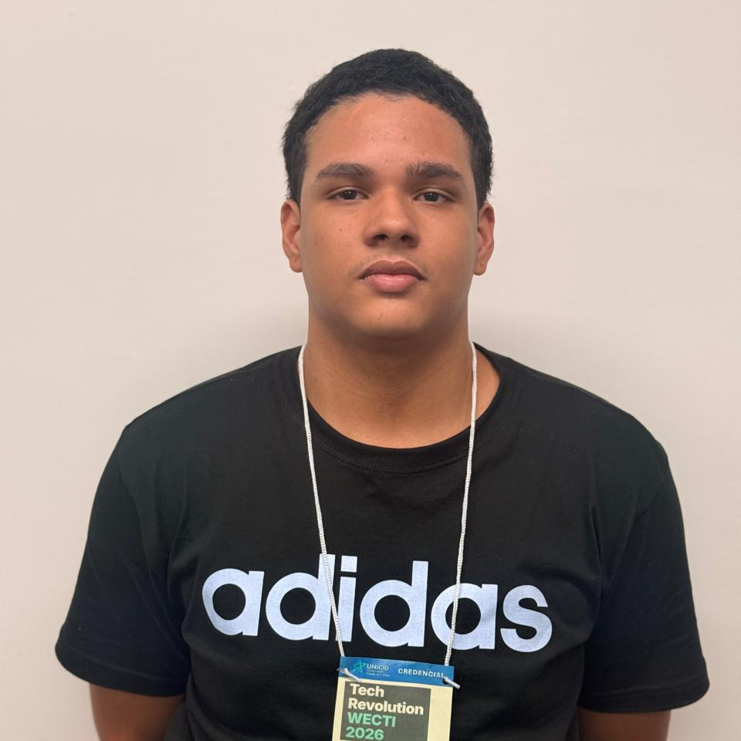

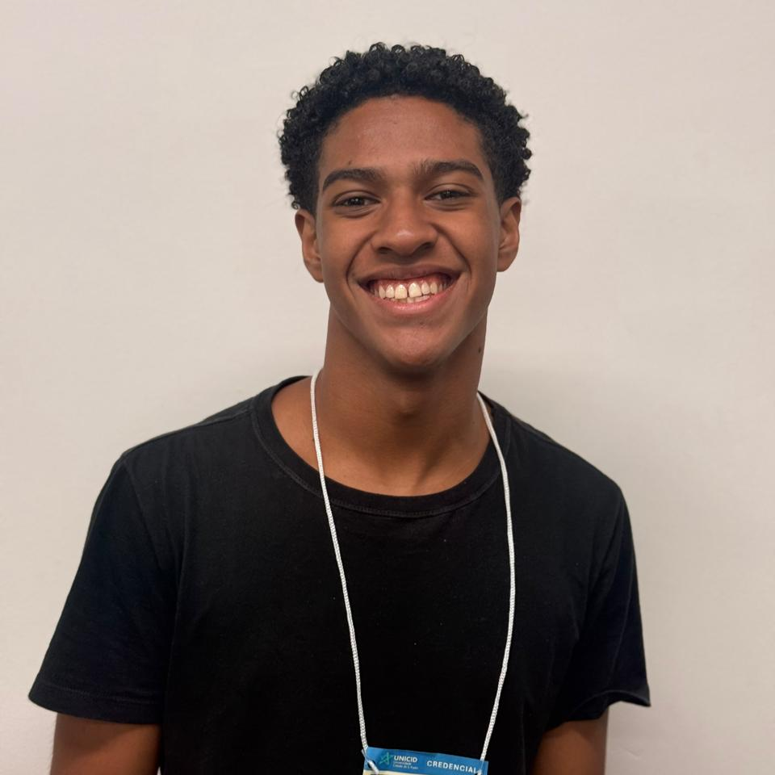


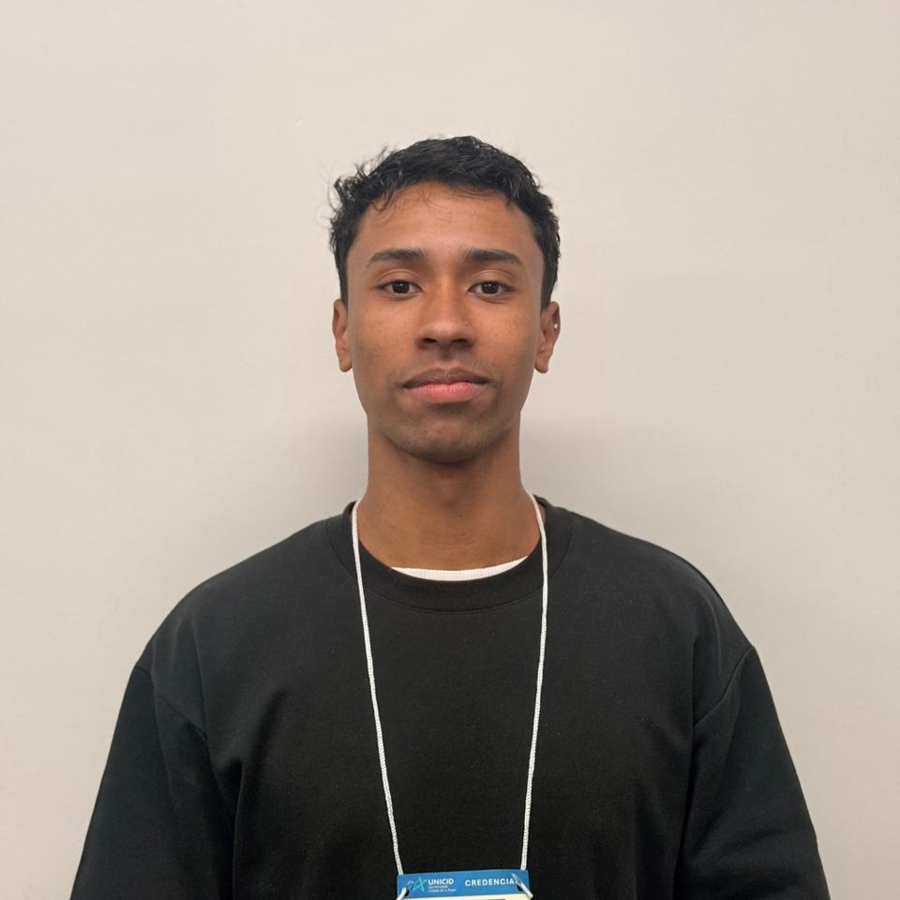
EQUIPE WEDTHEC · LAB 12
Quem fez a WedTech
Ismael Piva V. L. Silva
Marcos Rubens dos Santos Neto
Thiago Welington de M. Ferreira
Julia Morales Ferreira
Pedro Santos Eli
Líder da equipe
DESENVOLVEDOR FRONT-END
COMERCIAL
FINANCEIRO
FINANCEIRO
Mateus Martins Santos
Matheus Ferreira Oliveira
Deyvson Lucas Morais
Jaaziel Fernandes da Silva B.
Gustavo Rodrigues Santos de Lima
COMERCIAL
DESENVOLVEDOR BACK-END
MARKETING
GERENTE OPERACIONAL
DESENVOLVEDOR BACK-END
Notes:
Equipe (30s). Apresentar rapidamente cada integrante e a função de cada um no projeto.

Slide 14
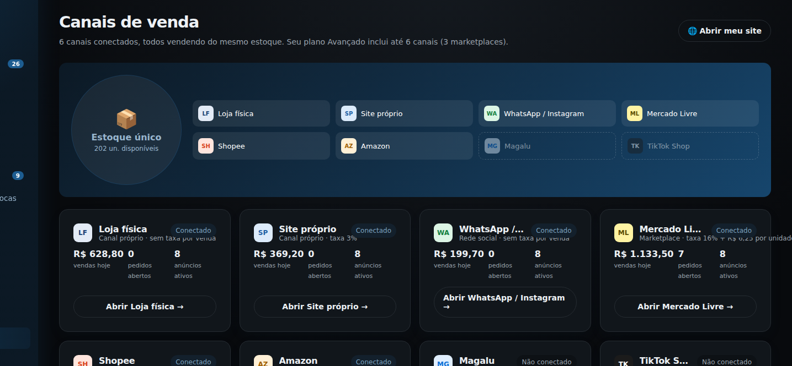
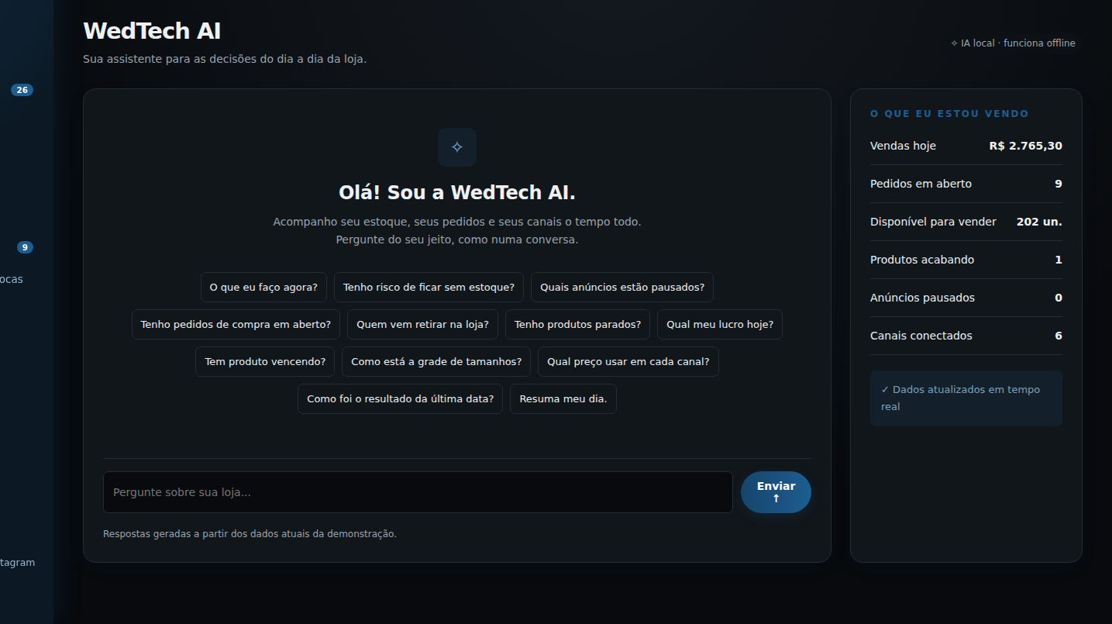
Um estoque só.
Todos os canais.
Nenhuma venda perdida.
Obrigado! Agora, a demonstração ao vivo.
github.com/wedtechoficial2026/wwedtech-oficial
Notes:
Fechamento (15s). Um estoque só, todos os canais, nenhuma venda perdida. Obrigado — agora mostramos o sistema funcionando ao vivo e ficamos abertos às perguntas da banca.

